Slide 1



Lo novedoso en parasitología
Malaria y mosquitos
Fidel de la Cruz Hernández-Hernández
cruzcruz@cinvestav.mx

Slide 2
3.3 billones en riesgo en 97 países con 1.2 billones en alto riesgo (>1 in 1000 de probabilidad /año)
2013: 198 millones de casos con 584,000 muertes (30 y 47 % menos que en el 2000)

Slide 3
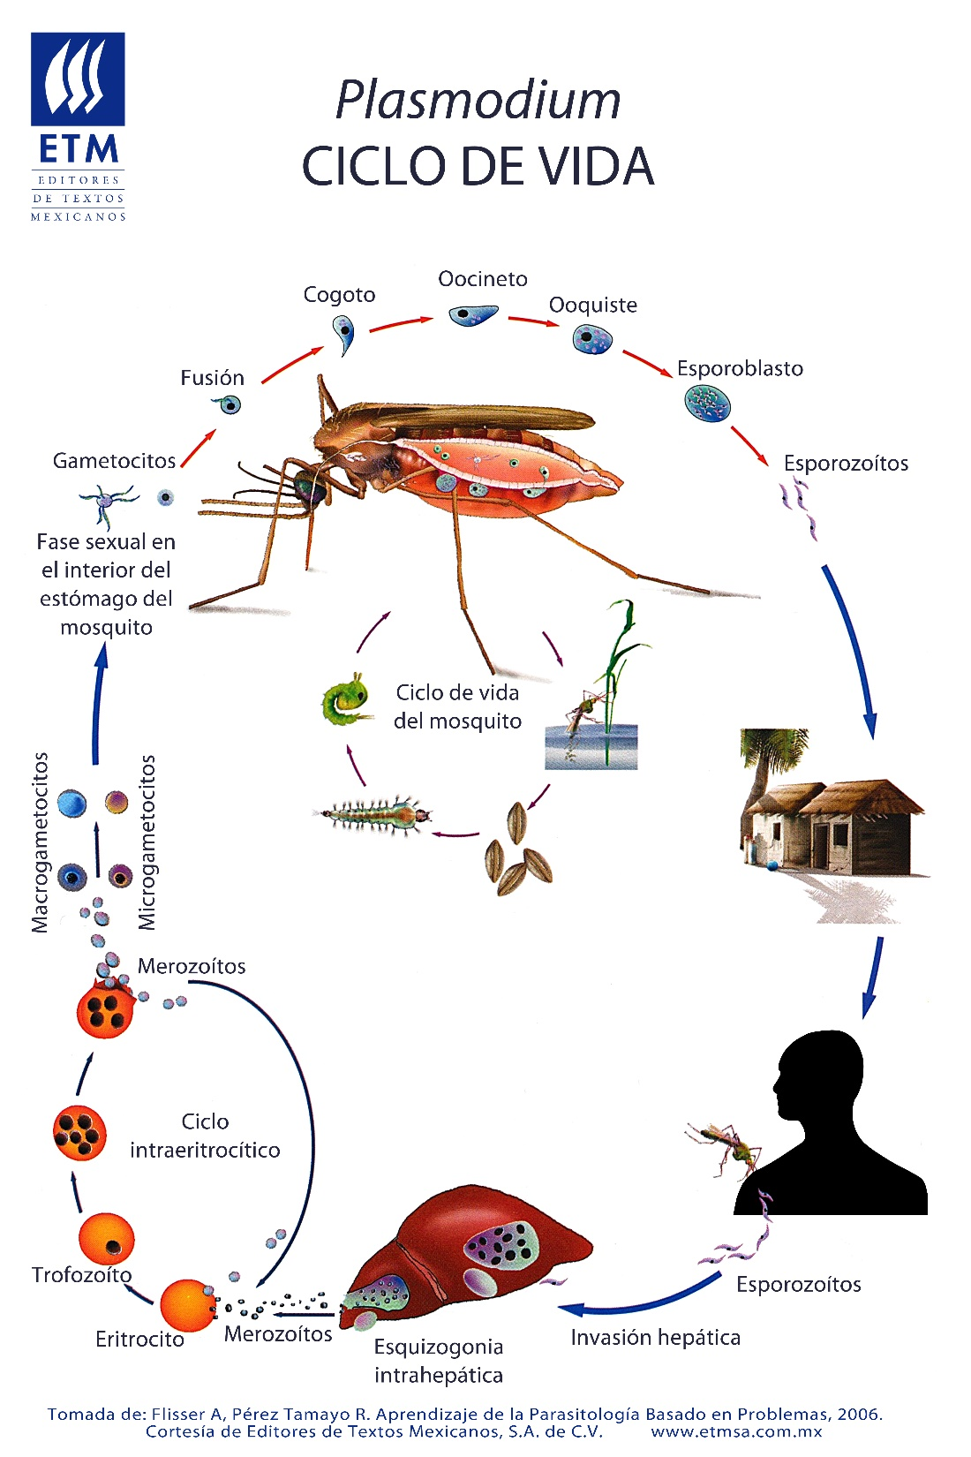
EL CICLO DE VIDA COMPLETO DE Plasmodium ES COMPLICADO Y PASA POR DOS HUÉSPEDES, EL MOSQUITO, DONDE OCURRE LA REPRODUCCION SEXUAL Y EL VERTEBRADO, DONDE HAY UN CICLO EN HIGADO Y VARIOS EN SANGRE, QUE PRODUCEN LOS SINTOMAS
ESPOROZOITOS

Slide 4
ICOPAXIII: SIMPOSIA DE MALARIA
Acquired immunity to malaria Chair Magdalena Plebanski
Antimalarial drug resistance and the development of new compounds Chair Colin Sutherland
Clinical studies and trials in malaria Chair Bernhards Ogutu
Epidemiology of malaria in America Chair Marcelo Urbano Ferreira
Exosomes and parasites Chair Neil Reiner
Genome, epigenetics and transcriptional regulation Chair Makedonka Mitreva
Geospatial health: predicting parasitic diseases Chair Marcel Tanner
Host cell remodeling and transport mechanisms in malaria Chair Leann Tilley, Paty Talamas
IFTM symposium: Elimination of malaria in America Chair Claudio Daniel-Ribeiro
Impact of climate change on parasitism Chair Dolores Correa
Management of endemic parasitic diseases Chair Santiago Mas-Coma
Past President symposium: Molecular approaches to malaria Chair Alan Cowman
Manipulating genomes and expression of parasites and its applications Chair John Boothroyd
Plasmodium vivax malaria Chair Simon Hay
New generation adjuvants for anti-parasite vaccines Chair Sarah Gilbert
Past President symposium: Molecular approaches to malaria Chair Alan Cowman
Protein trafficking (1) Chair Vern Carruthers
Vaccines against P. falciparum malaria (1) Chair Toshihiro Horii
Vaccines against P. vivax malaria Chair Hernando del Portillo

Slide 5

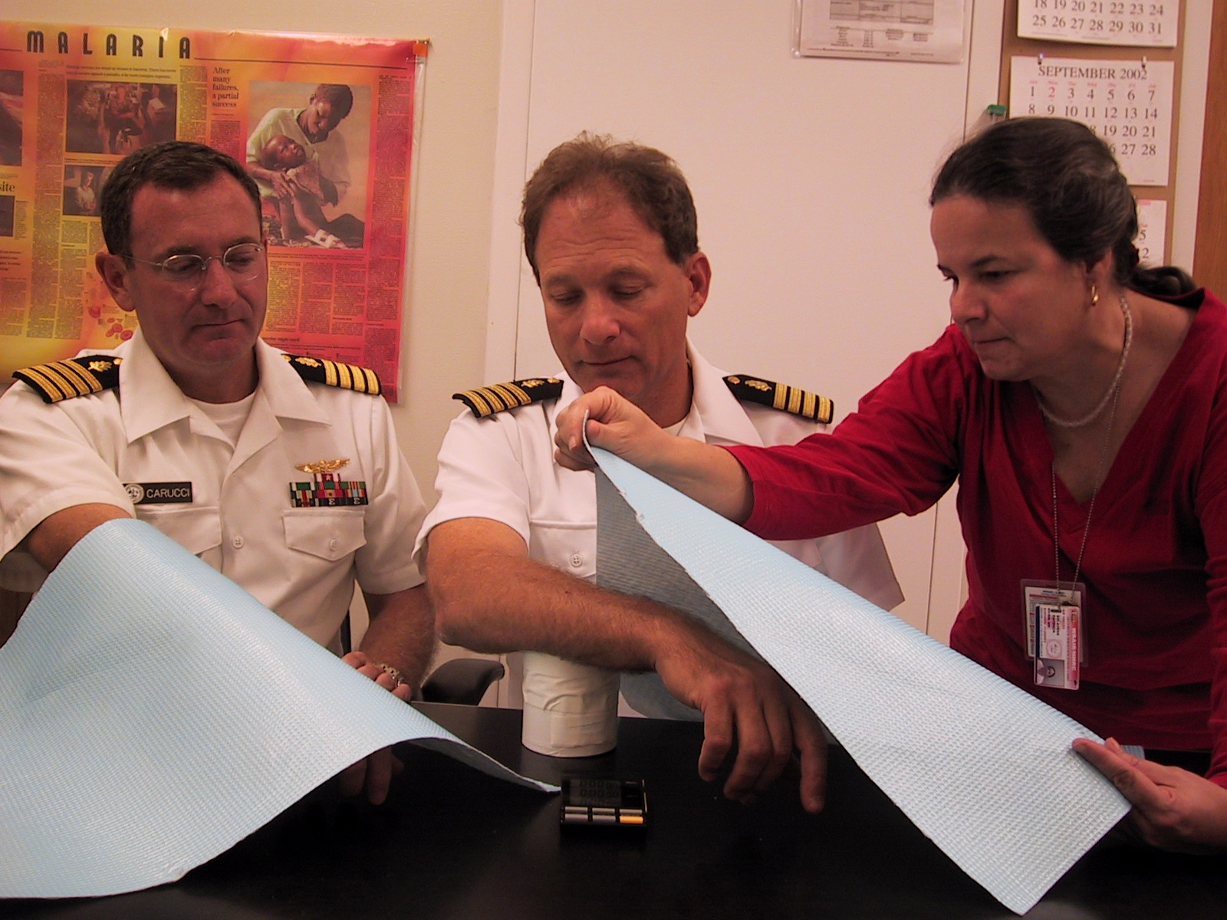
Vacuna con esporozoitos irradiados
Protección superior al 90%.
No especie-específica
Al menos 9 meses
Importante: Proteínas expresadas por parásitos irradiados en células hepáticas

Slide 6
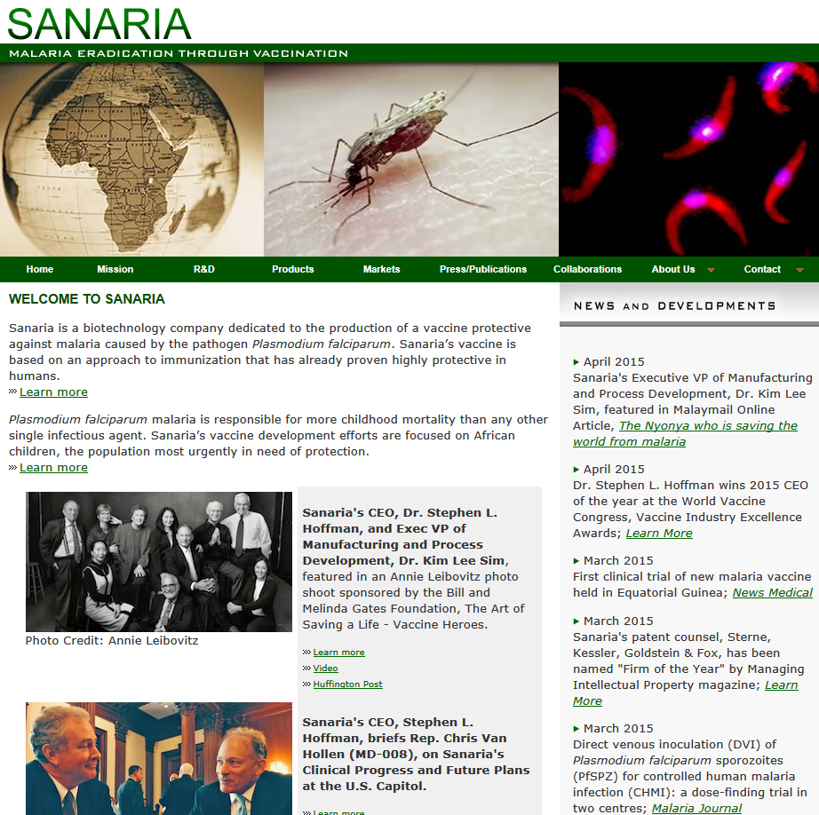
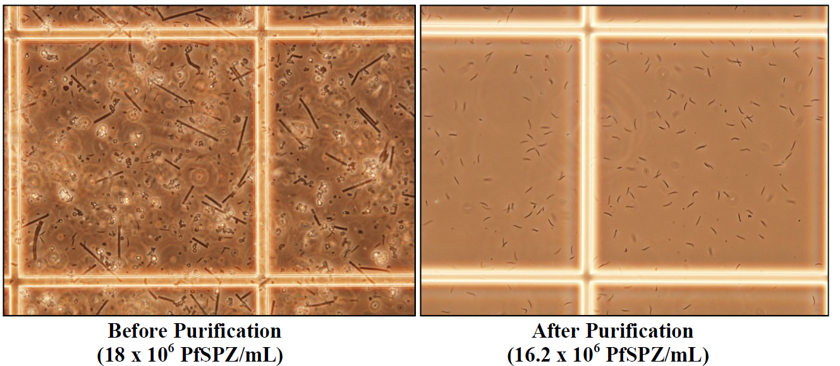
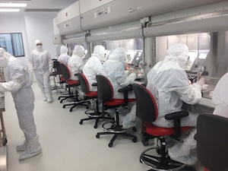

La vacuna Sanaria se basa en la purificación manual de SPZ de glándulas salivales de mosquitos irradiados
Notes:
Fig. S1. PfSPZ before and after purification. Photomicrograph by phase contrast microscopy (200X) of the PfSPZ in the lot of PfSPZ Vaccine used in 293 of the 312 inoculations in the
clinical trial prior to purification and after purification as described in Methods. The purification process reduced the amount of salivary gland material in the PfSPZ samples by greater than
99.9%. PfSPZ are approximately 1 x 10 μm.
Live Attenuated Malaria Vaccine Designed to Protect Through Hepatic CD8 + T Cell Immunity. J. E. Epstein et al. Science 334, 475 (2011)

Slide 7

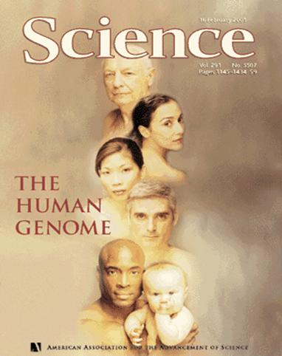
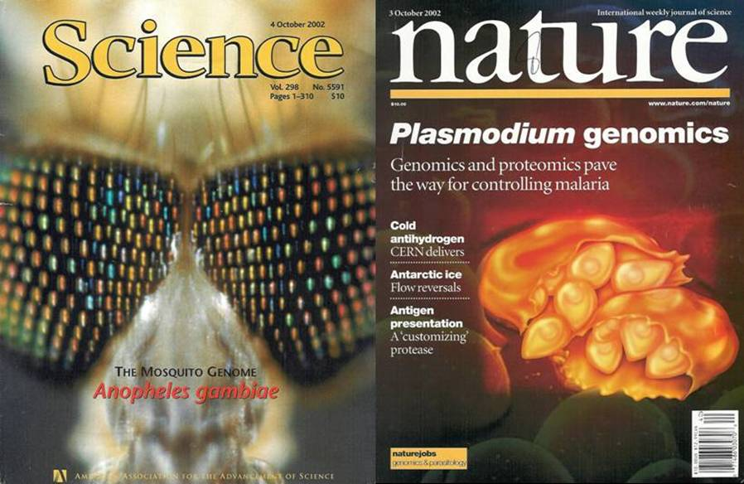
Genómica y proteómica desde 2002

Slide 8
PATARROYO: VACUNAS DISEÑADAS PARA TODA OCASIÓN?
Residuos que embonan en los “pockets” de HLA-DR1*
EN RESUMEN:
Análisis sistemático de péptidos de antígeno nativo,
Modificación e inmunogenicidad
Análisis de contrapartes en sistema inmune
Selección de varios HABPs para diseño
HABP, high activity binding peptides
A. Bermúdez et al. / Vaccine 26 (2008) 6908–6918
Notes:
Fig. 4. Three-dimentional structure of native modified CSP HABPs. Left: Peptide
backbone’s superimposition of the structured region from the long-lasting antibody
titer-inducers modified HABPs 24258, 25608 and 32958. The structured region
is shown in light blue displaying type IV, II and I -turn conformations, respectively.
Right: Representation of their corresponding residues fitting into HLA-DR1*
molecules’ pockets. Colour code: fuchsia: Pocket 1, red: P2, turquoise: P3, blue:
Pocket 4, pink: P5, orange: Pocket 6, grey: P7, yellow: P8 and green: Pocket 9.
Pockets were assigned according to the characteristic peptide motifs and reading
registers of each HLA-DR1* purified molecule to which these peptides bind:
24258 binding to HLA-DR1*0701, 25608 to HLA-DR1*0401 and 32958 to HLADR
1*0101. This residues’ canonical orientation is incomplete agreement with what
has been found in immunogenic protection-inducing merozoite-derived modified
HABPs.

Slide 9
ICOPAXIII: SIMPOSIA DE VECTORES
Mosquito vectors in malaria: basic studies Chair Fidel Hernandez
Transmission and mosquito vectors in malaria Chair Humberto Lanz
Immune system of vectors Chair Bertha Espinoza
Molecular malacology Chair María Dolores Bargues
Mosquitos:
  Sistema inmune
  Manipulación genética

Slide 10
Intervenciones en mosquitos con metodología transgénica
Terenius O, Marinotti O, Sieglaff D, James AA. Molecular genetic manipulation of vector mosquitoes. Cell Host Microbe. 2008 13;:417-23

Slide 11

Expresión específica dirigida por promotor AeAct4 en condición “TetOff”
Sistema dirige la expresión específica hacia:
Sexo
Tejido
Edad
Notes:
Phenotype of OX3604C crossed with OX3576 (tRE-DsRed2) and reared in the absence of tetracycline. (A) Functional elements of OX3604. 30 UTR sequences and piggyBac ends have been omitted for clarity. Protein coding regions are as follows, from left to right: (i) tTAV under the control of a promoter fragment from AeAct4. OX3604C has an engineered translation initiation codon (ATG) 50 to the alternatively spliced intron of AeAct4 (AeAct4; Fig. 1), so this intron is within the tTA open reading frame; (ii) VP16 under control of tRE, and hence responsive to tTAV protein; and (iii) fluorescent marker (DsRed2) under control of the Hr5-IE1 promoter. (B) late fourth-instar female larvae. White (C) and fluorescent (D) light micrographs of male and female pupae from OX3604C alone (Top) and OX3604C þ tRE-DsRed (Bottom). Male and female adults (OX3604C þ tRE-DsRed) under white (E) and fluorescent light (F). Strong red fluorescence is visible in the IFMs of females, but not of males. Some background red fluorescence is visible from the transformation markers, especially the punctate overall fluorescence in B, the developing IFMs are the bright pair of spots in each thorax (for one larva these are indicated by white arrows).

Slide 12
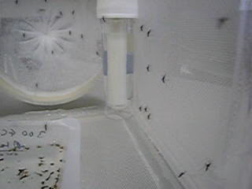
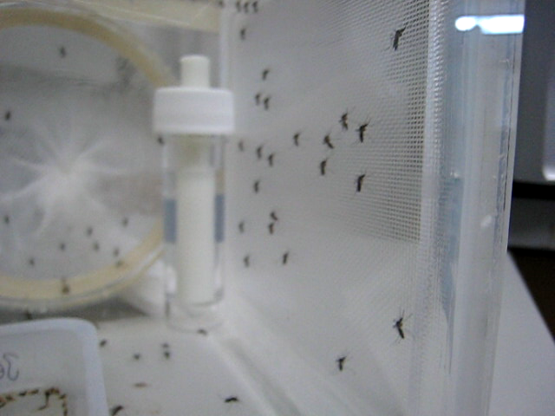
Mutación flightless (OXITEC)
Notes:
A.- OX3604C adult males reared in the absence of tetracycline. Males exhibit normal flight ability and rest mostly on vertical surfaces (pictured) until agitated. Movie S1 (AVI)
B. OX3604C adult females reared in the absence of tetracycline are unable to fly in response to a disturbance. Females accumulate on the floor of the cage following agitation (pictured).

Slide 13
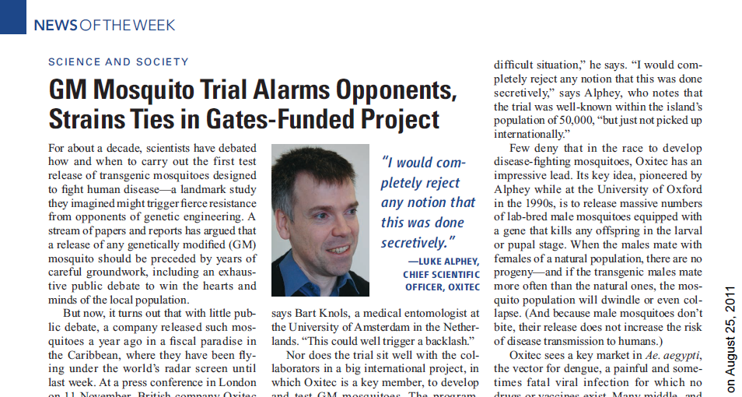
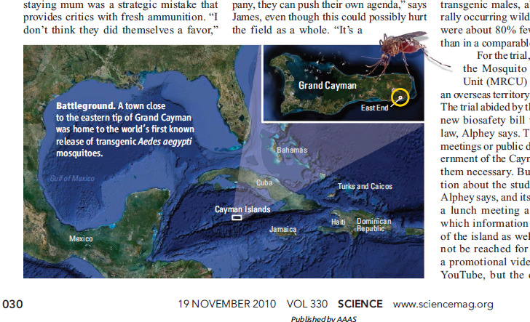
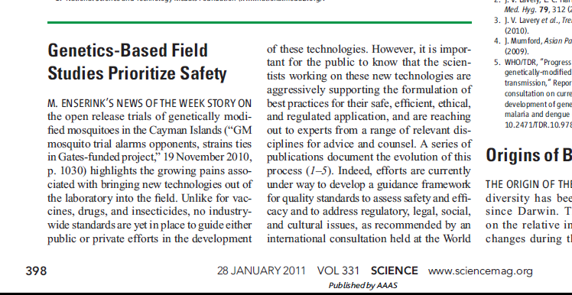

Slide 14
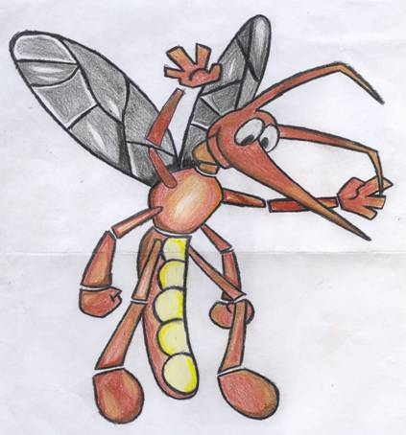
GRACIAS!

Slide 16
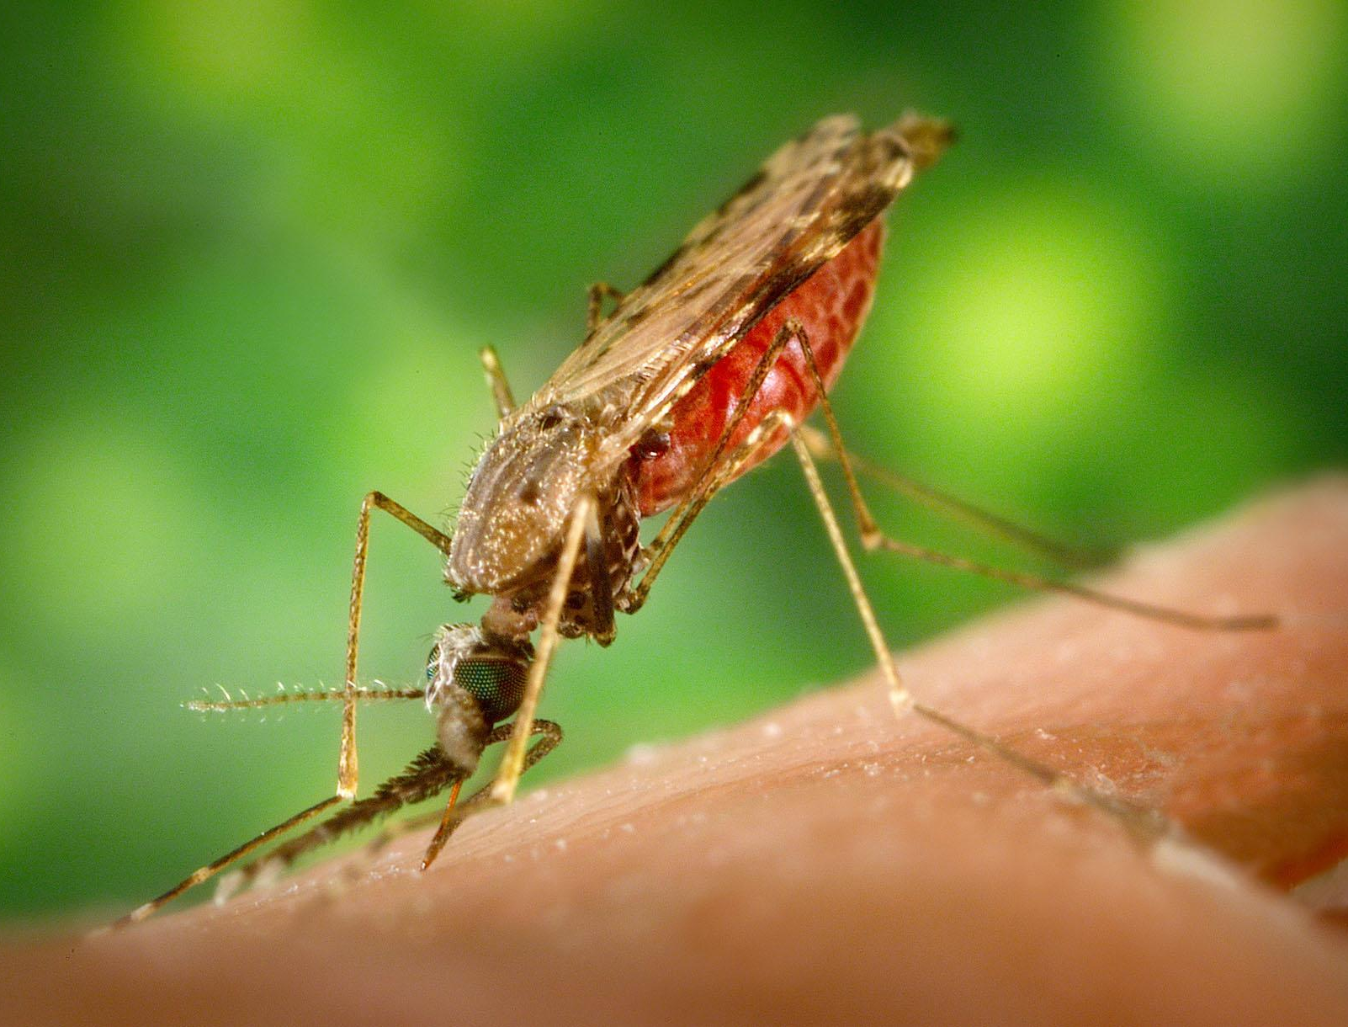
Problemas actuales en el control de la malaria
Insecticidas
  Caros ellos y su distribución
  Contaminantes
  Resistencia de los insectos
Vacunas
  El parásito posee mecanismos aun “invictos” de evasión de la respuesta inmune
Medicamentos
  Resistencia
  Caros y de difícil distribución
  Nuevos en fase de investigación

Slide 17
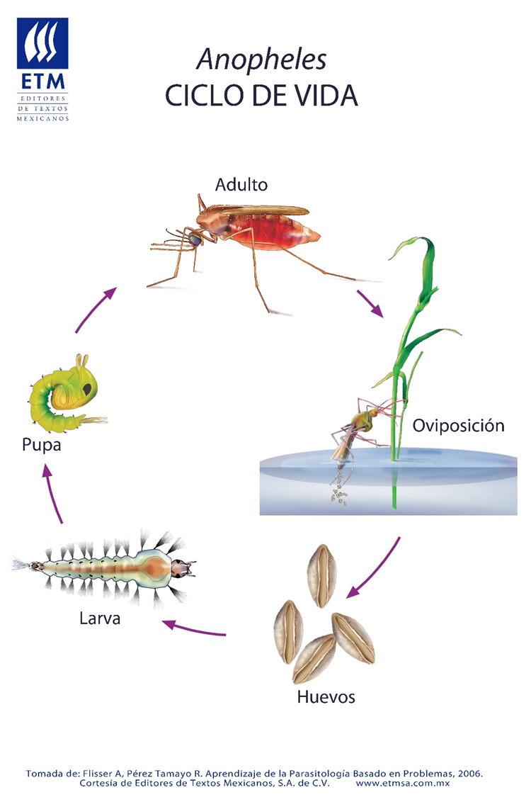
Las medidas de control de vectores son las que mayor éxito han tenido para el control de malaria y otras enfermedades transmitidas por vector. El ciclo de vida del mosquito incluye fases acuáticas y el adulto aéreo, cada una con sus debilidades y fortalezas

Slide 18
Organización corporal y sistema inmune de mosquito
Epitelio intestinal
Glándulas salivales
Hemocele
Cuerpo graso
Notes:
Fig. Organización del cuerpo de un insecto. El cuerpo de los insectos tiene una circulación “abierta” donde el liquido (hemolinfa) circula en una cavidad interior que abarca todo el cuerpo, a diferencia de los mamíferos que es “cerrada”, donde la sangre circula dentro de vasos. Los componentes principales del sistema inmune del insecto son el epitelio intestinal, las células que circulan en el hemocele (hemocitos) y las células que están por el lado interior de la pared del cuerpo, formando un “organo” complejo (cuerpo graso) que cumple muchas funciones de mantenimiento del cuerpo (homeostasis). Los tres tipos de células secretan pétidos antimicrobianos (representados como pequeñas figuras de colores) y los hemocitos son capaces de fagocitar y de liberar compuestos implicados en la melanización.

Slide 19
Malaria Vacunas
  Por subunidades
  Mosquitos irradiados
  Parásitos mutantes “atenuados”
  Diseñadas
  Candidatos para vacunas “altruistas”

